Slide 1





TRƯỜNG TIỂU HỌC SỐ 1 PHƯỚC HIỆP
CHÀO MỪNG QUÝ THẦY CÔ
VỀ DỰ GIỜ THĂM LỚP
Môn Toán lớp 4
BÀI: Hàng và lớp (tiết 1)
Giáo viên: Nguyễn Tấn Đạt

Slide 2


Slide 3
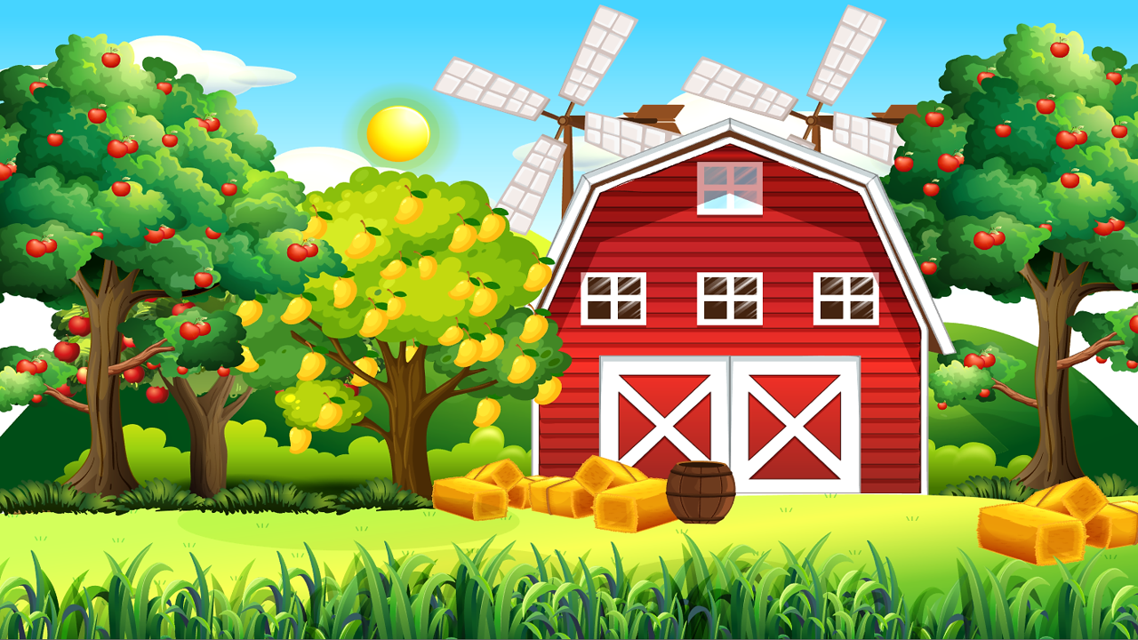



Thứ bảy ngày 30 tháng 9 năm2023

Slide 4



Slide 5


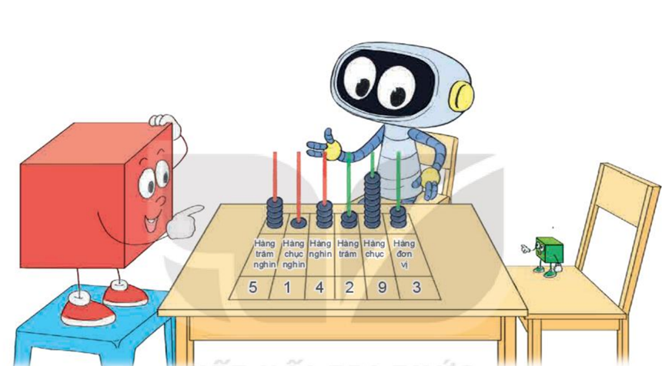
Tớ lập số 514 293
Các chữ số 5, 1 và 4 thuộc lớp nghìn
Các chữ số 2, 9 và 3 thuộc lớp đơn vị.

Slide 6
Lớp nghìn
Lớp đơn vị
Hàng nghìn
Hàng đơn vị
Hàng chục nghìn
Hàng chục
Hàng trăm nghìn
Hàng trăm

Slide 7
Hàng đơn vị, hàng chục, hàng trăm hợp thành lớp đơn vị.
Ghi nhớ
Hàng nghìn, hàng chục nghìn, hàng trăm nghìn hợp thành lớp nghìn.

Slide 8


Slide 9
Bài 1: Hoàn thành bảng sau.
Viết số | Lớp nghìn |  |  | Lớp đơn vị
 | Hàng trăm nghìn | Hàng chục nghìn | Hàng nghìn | Hàng trăm | Hàng chục | Hàng đơn vị
377 931 | ? | ? | ? | ? | ? | ?
? |  | 9 | 2 | 3 | 4 | 0
6 030 |  |  | ? | ? | ? | ?
? | 4 | 5 | 4 | 0 | 0 | 4
3
7
7
9
3
1
92 340
6
0
3
3
454 004

Slide 10
Bài 2: Đọc các số sau và cho biết chữ số 3 ở mỗi số thuộc hàng nào, lớp nào?
172 938
827 389
163 222
390 227
862 003

Slide 11
Số | Đọc số | Có chữ số 3 thuộc hàng | Có chữ số 3 thuộc lớp
172 938
827 389
163 222
390 227
862 003
Một trăm bảy mươi hai nghìn chín trăm ba mươi tám
Chục
Đơn vị
Tám trăm hai mươi bảy nghìn ba trăm tám mươi chín
Trăm
Đơn vị
Một trăm sáu mươi ba nghìn hai trăm hai mươi hai
Nghìn
Nghìn
Ba trăm chín mươi nghìn hai trăm hai mươi bảy
Trăm nghìn
Nghìn
Tám trăm sáu mươi hai nghìn không trăm linh ba
Đơn vị
Đơn vị

Slide 12
Bài 3: Tìm giá trị theo vị trí của chữ số được gạch chân ở mỗi số (theo mẫu)
Số | 362 820 | 810 003 | 736 772 | 256 837
Giá trị | 2 000 | ? | ? | ?
10 000
700 000
7

Slide 13
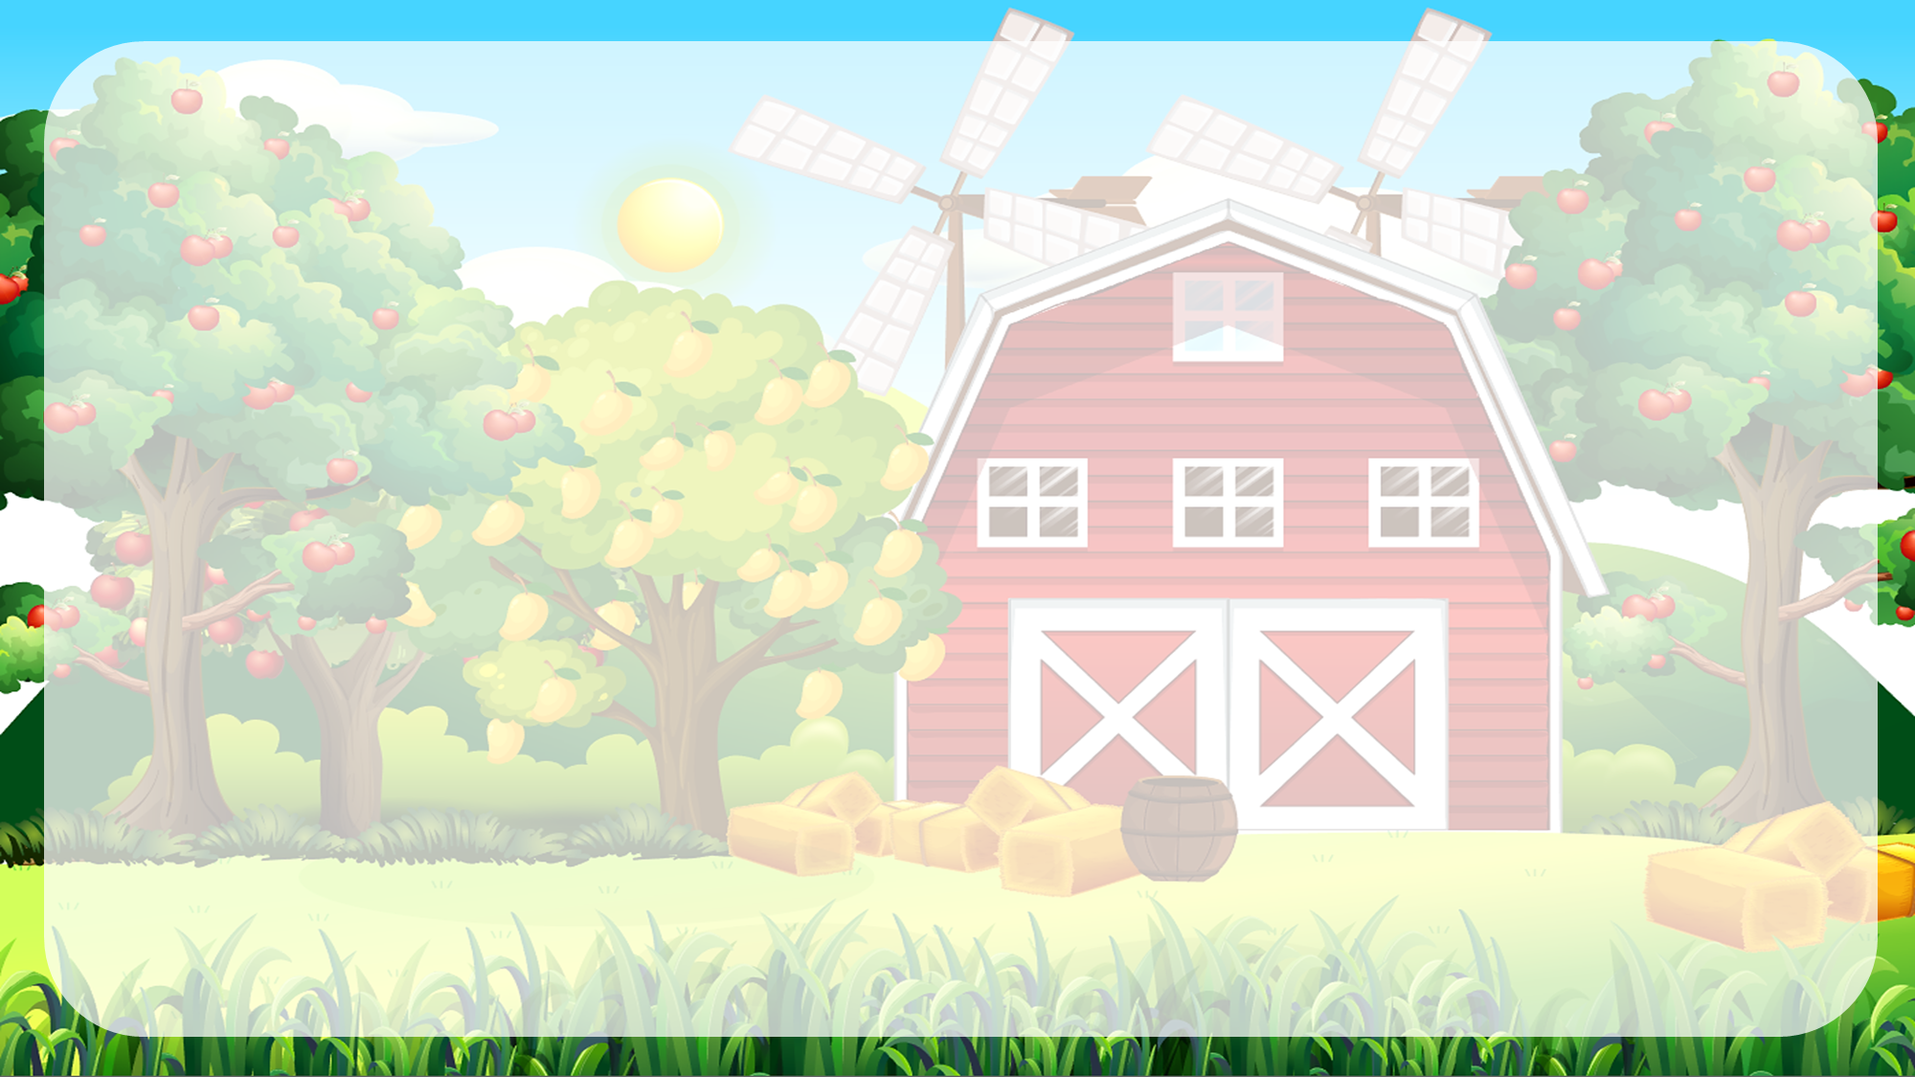
VẬN DỤNG:
Trò chơi: Rung chuông vàng
Bài 1:
Số 162 357 chữ số 1 thuộc hàng nào?
A. 100 000
Đ
B.10 000
C. 1 000
D. 100

Slide 14
Bài 2:
Lớp đơn vị gồm những hàng nào?
A. hàng trăm
B.hàng chục
C.hàng đơn vị
D.cả A,B,C, đều đúng
Đ

Slide 15
Bài 3:
Hàng trăm nghìn, hàng chục nghìn, hàng nghìn hợp thành lớp gì?
A.lớp đơn vị
B.lớp chục
C.lớp trăm
D.lớp nghìn
Đ

Slide 16


